Slide 1
کنترل حرکت گروهی خودروهای بدون سرنشین سعید نصیری باغدهوکی آبان 95

Slide 2
يكي از بهترين راهها براي رسيدن به اهداف سرعت، دقت و اطمينان بالا، اين است كه به جاي استفاده از يك عامل با توانايي هاي بالا،ازچندين عامل ساده وبا تواناييهاي كمتراستفاده گردد.
از حرکت های گروهی مي‌توان در مواردي همچون جستجوي محيط، پوشش محيط به منظور حفاظت، تقريب مساحت منطقه و موارد ديگر استفاده نمود.
حرکت گروهی یک نوع حرکت دسته جمعی هماهنگ است که معمولاً با استفاده از ارتباطات اند­­ک موجود بین اعضای آن و اطلاعات محدود از وضعیت کل سیستم انجام می شود.
با وجود توانایی و ­هوش محدود ­و اندک برای هر عضو، مجموعه این اعضا در کنار هم قادر به انجام اهداف سطح بالا و قابل توجهی هستند.
یکی از پدیده‌هایی که برای سال‌ها توجه بسیاری از محققین و دانشمندان را به خود معطوف کرده موضوع حرکت گروهی در سیستم‌های چند عاملی است. سیستم چند عاملی سیستمی است متشکل از چند عامل یا زیرسیستم که هر کدام از آن‌ها برای رساندن سیستم اصلی به هدف خود می بایست وظیفه ای را هماهنگ با سایر عوامل انجام دهند.

Slide 3
با استفاده از قضیه گراف‌ها، همسایگی عوامل با یکدیگر تعریف خواهد شد. شبکه آلفا، شبکه شبه آلفا و شبکه آلفا مقید، که در واقع نوعی قید هندسی روی حرکت عوامل است، برای رسیدن به یکی از اهداف حرکت گروهی تعریف خواهد شد.
عوامل مختلف از قبیل آلفا، بتا و گاما معرفی می‌شوند و تابع انرژی پتانسیل مربوط به هر کدام مورد بررسی قرار خواهد گرفت. در نهایت یکسان‌سازی سرعت بین عوامل آلفا، که یکی دیگر از قیود در بحث حرکت گروهی است، مورد مطالعه قرار می‌گیرد. به بیان ساده تر الگوریتم حرکت گروهی توسط دو قید اصلی بیان می‌شود. یک قید حفظ فاصله بین عوامل و دیگری یکسان سازی سرعت عوامل است.

Slide 4
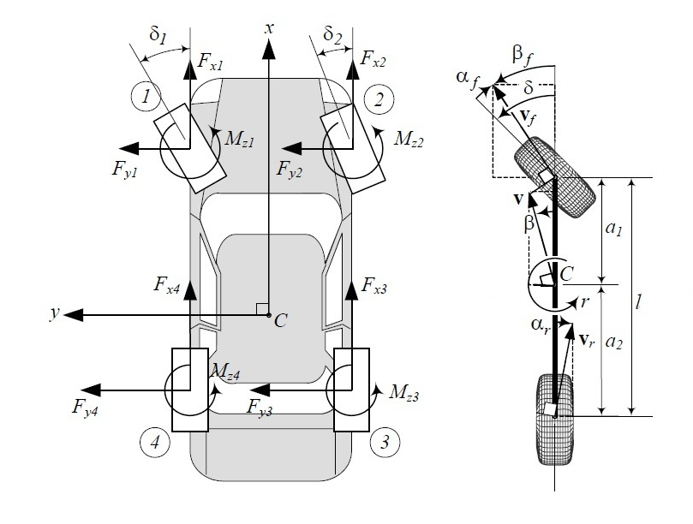
توانمندیهای کُد
استفاده از مدل خودرو

Slide 5
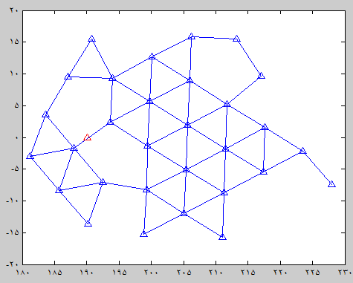
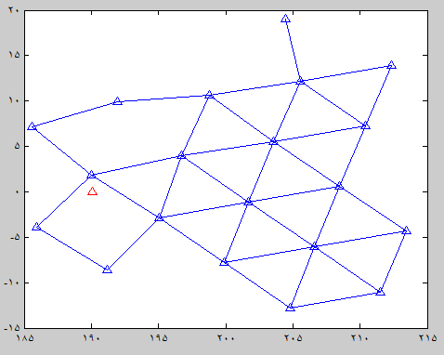
توانمندیهای کُد
تغییر تعداد عامل ها در صورت لزوم و انجام حرکت گروهی بدون هیچ خطایی
در شکل روبه رو تعداد30 عامل استفاده شده است.
و در شکل زیر تعداد20 عامل استفاده شده است.

Slide 6
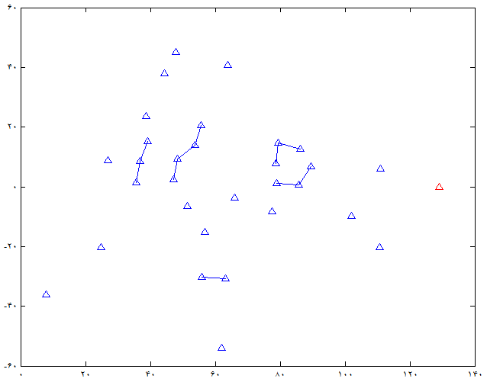
توانمندیهای کُد
استفاده از فیدبک ناوبری در ورودی کنترلی
$u_{i}=f\begin{matrix}g \\ i\end{matrix}+f\begin{matrix}d \\ i\end{matrix}+f\begin{matrix}γ \\ i\end{matrix}$

Slide 7
آنچه در این کد خواهید آموخت
1- نحوه ایجاد شبکه آلفا برای حفظ فاصله مشخص و یکسان بین عوامل
2- نحوه پیاده سازی نرم سیگما و تابع برآمدگی
3- محاسبه لاپلاسین یک گراف و یکسان سازی سرعت ها
4- نحوه پیاده سازی ترم تجمع و عدم برخورد عوامل
5- نحوه پیاده سازی ترم تنظیم سرعت عوامل
6- نحوه پیاده سازی ترم فیدبک ناوبری از رهبر مجازی

Slide 8
نکات و الزامات
1- این کد در همه نسخه های متلب قابل اجراست.
2-آشنایی اولیه با تئوری گراف
3- آشنایی اولیه با سیستم های چند عامله
4- آشنایی با Flocking
5- آشنایی با زبان برنامه نویسی C

